Slide 1


Einführung BasisLehrJahr

Slide 2
Vorstellung

Slide 3
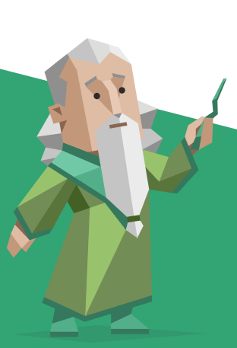
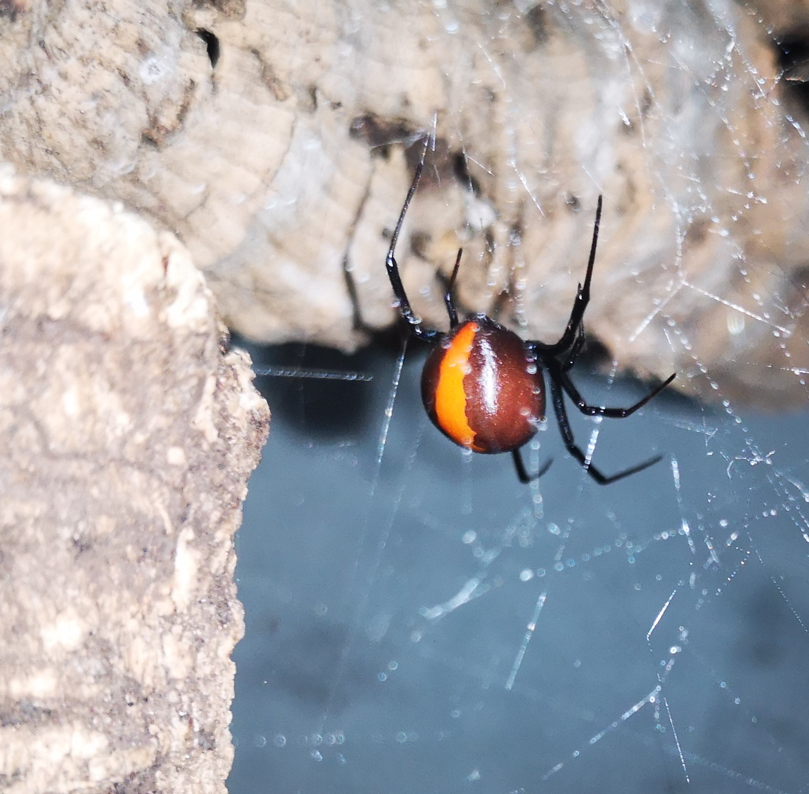
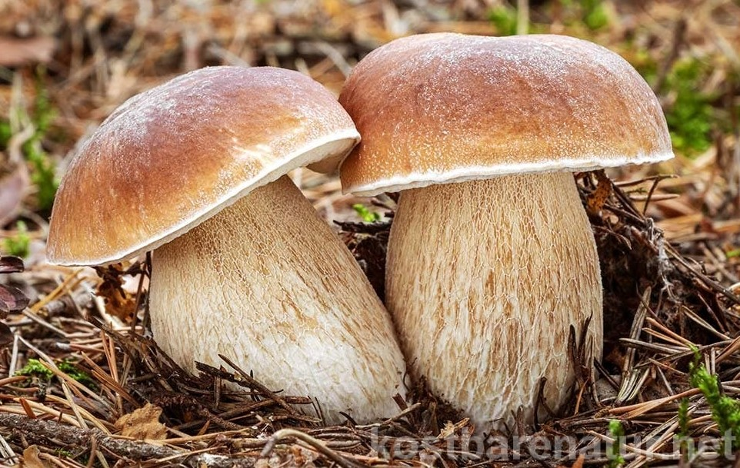




INFJ
Sven Lussmann
Alter: 25
Wohnort: Altdorf
Spinnen
Pilze sammeln
Wellness
- Spinnen züchten
- Pilze sammeln
- Mechanik / Handwerk
- Mathe
Uri
Stärken
Team Kung Fu Shark

Slide 4
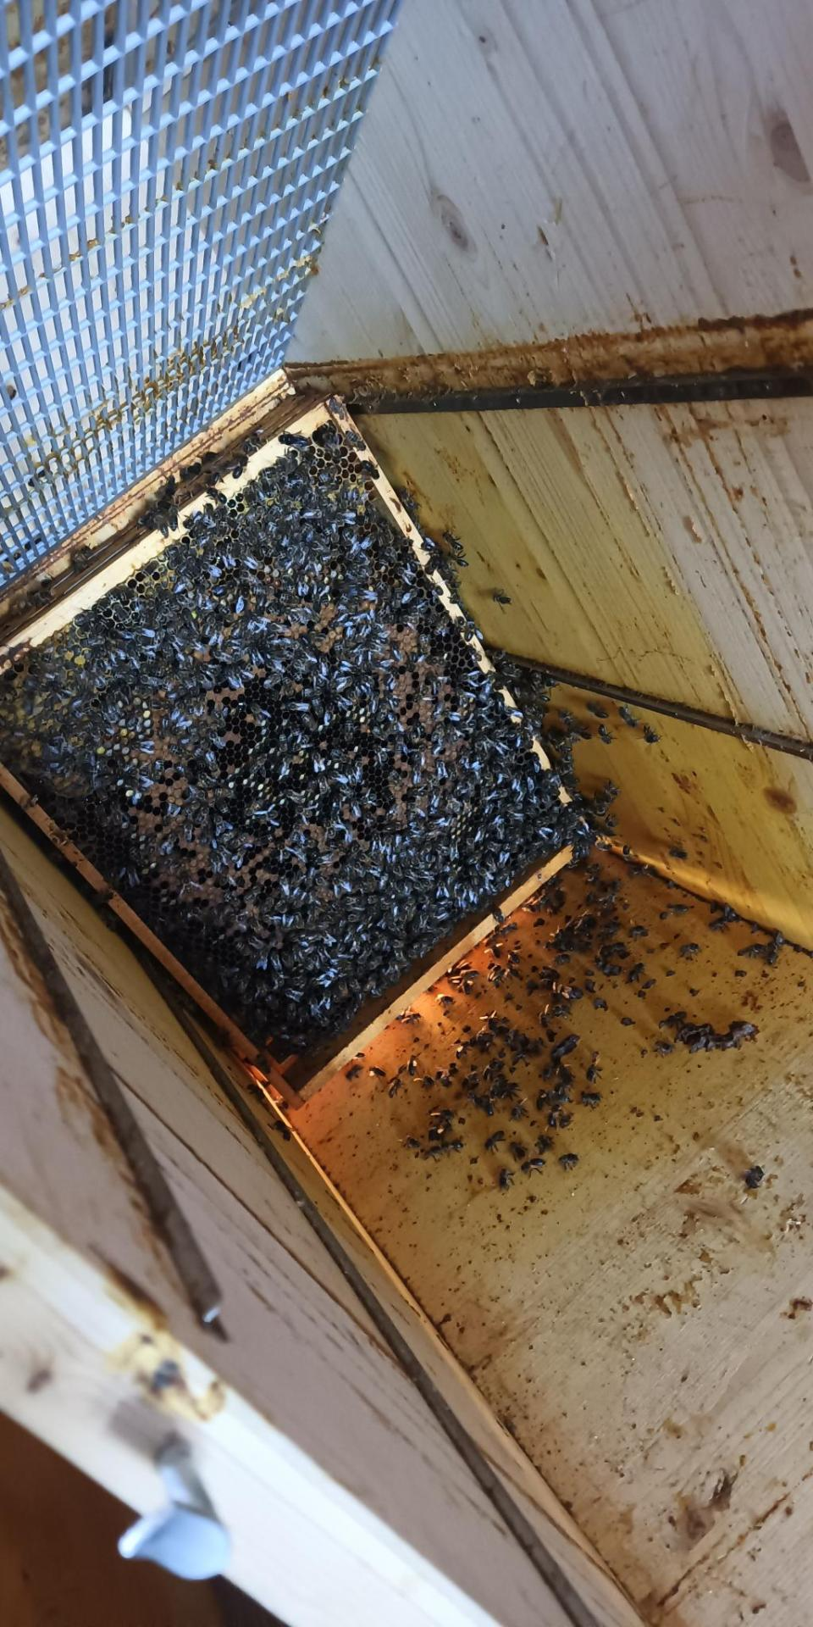
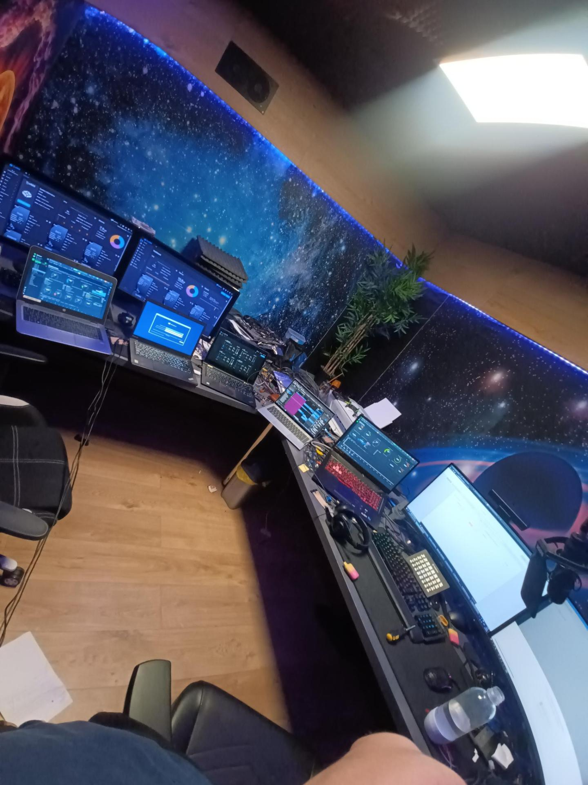
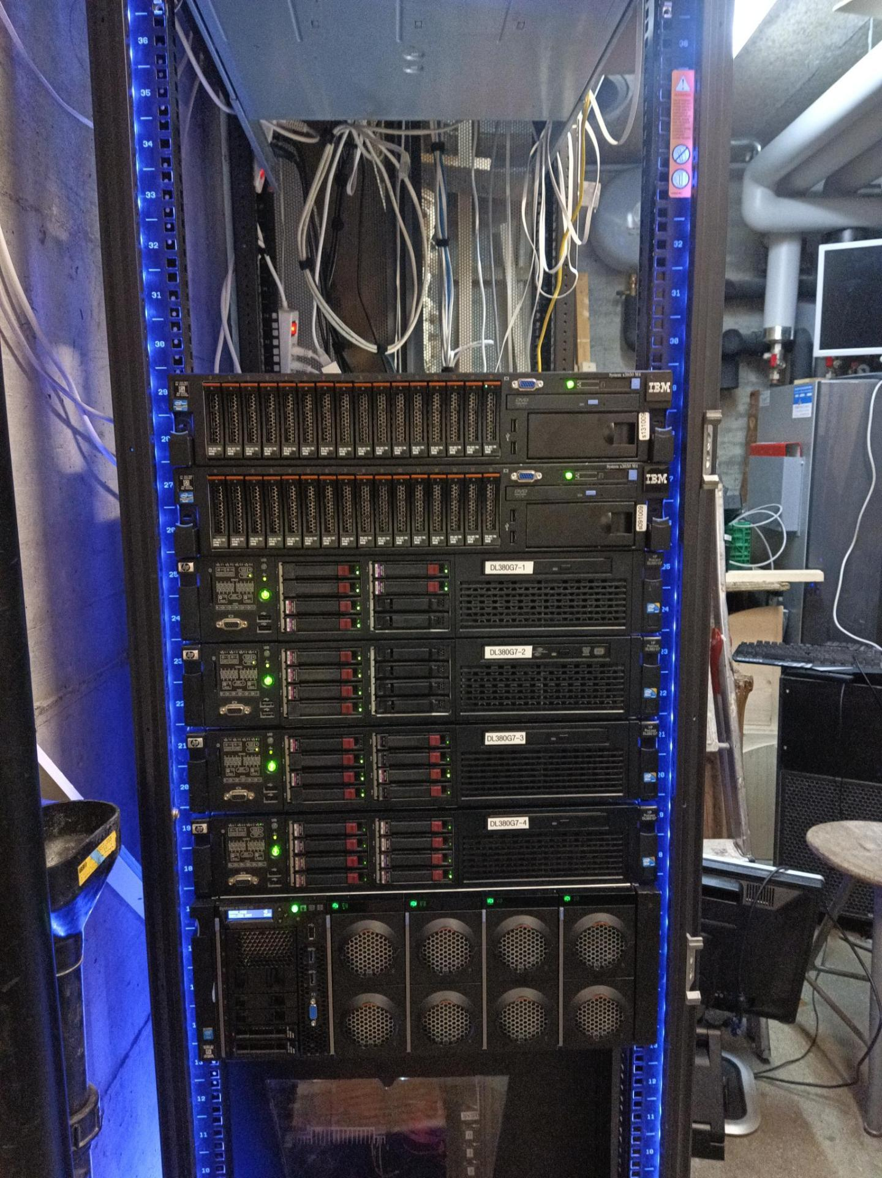
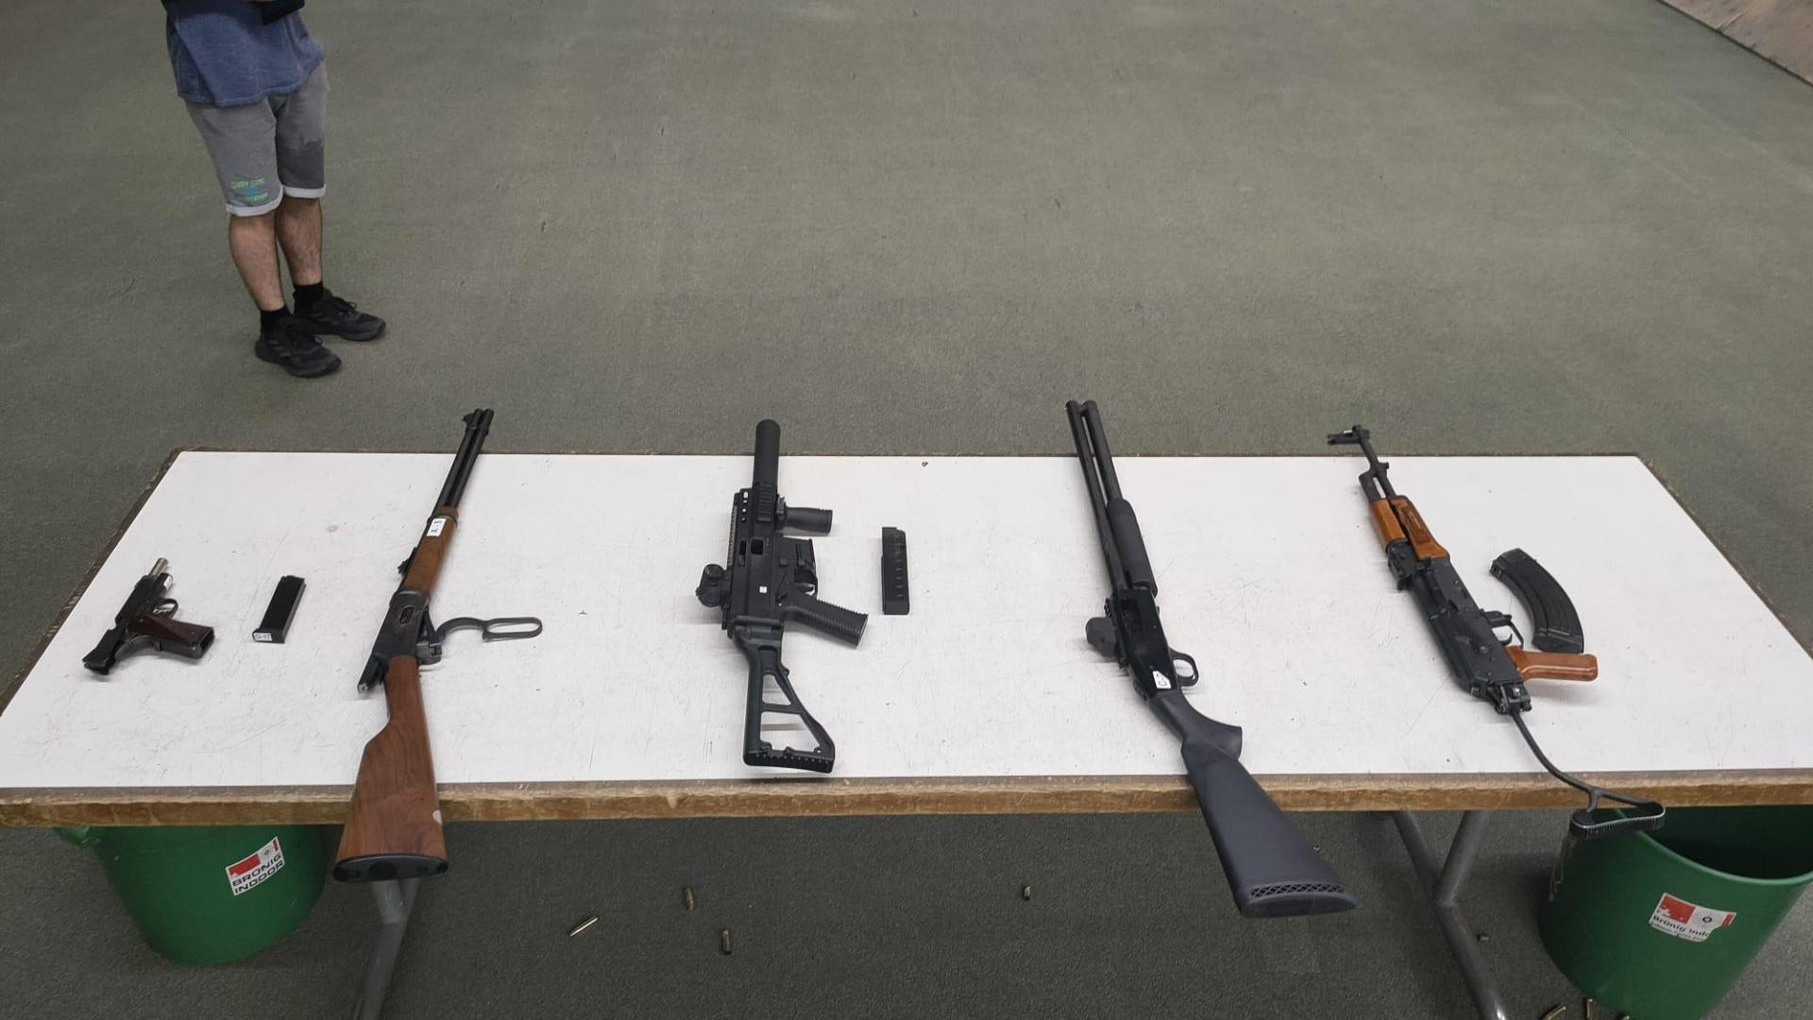
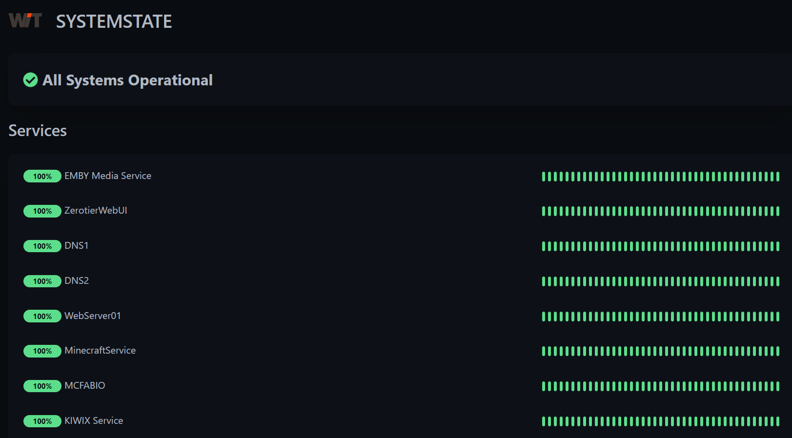
Manuel Wicki
Team Serra
Stärken:
Englisch
Hobbys:
Imkern
Schiessen Zocken Homelab

Slide 5
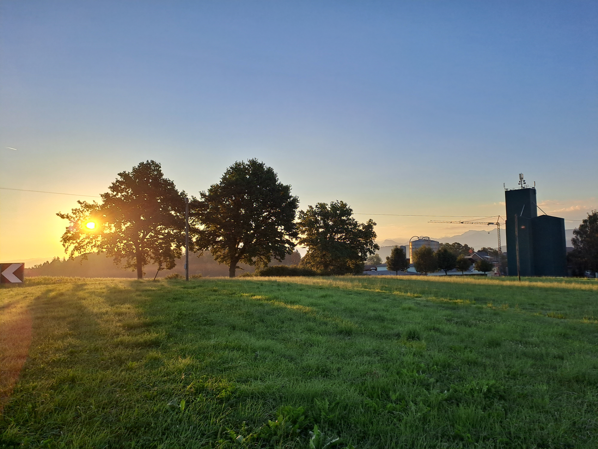

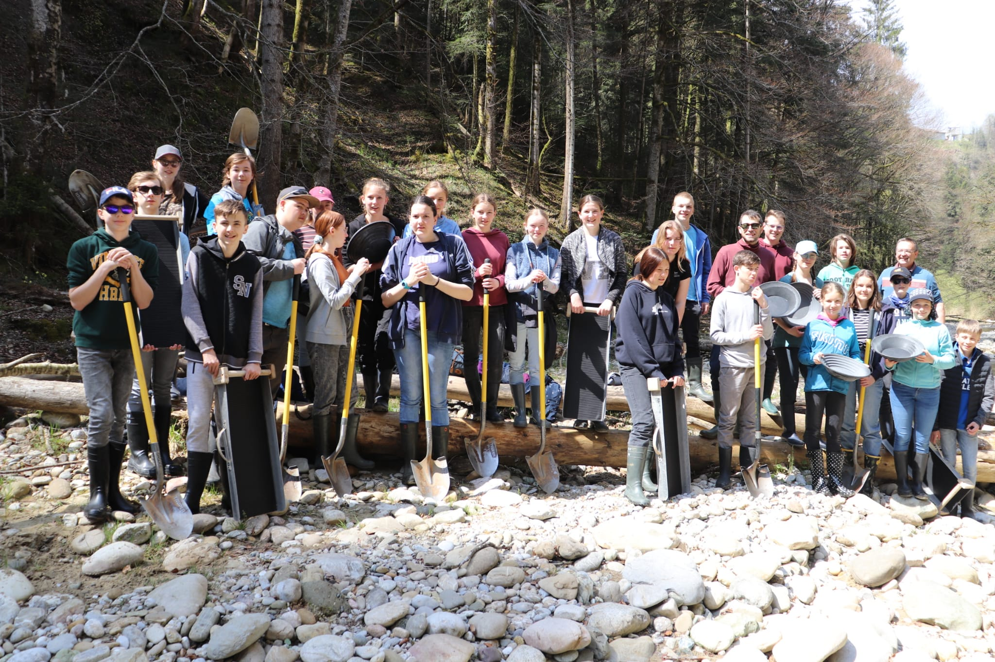

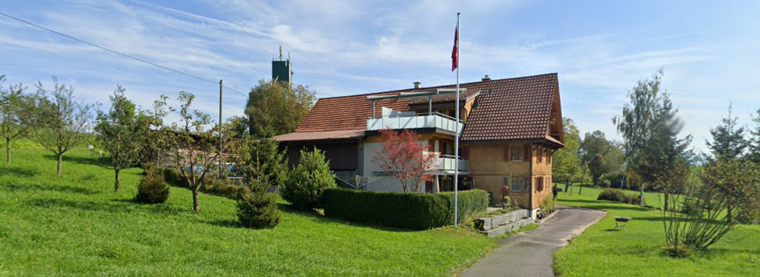

Levin Zimmermann
Hobbies
Gaming
Schlagzeug
Tauchen
KungFu Shark

Slide 6



Tagesablauf
ÜK Notebooks
Plugins VS
Pandora
Mittag
Kahoot
Sonstiges

Slide 7
ÜK-Notebooks
Visual Studio Code
Visual Studio
XAMPP
Azure / MSSQL
Discord

Slide 8
Einrichten

Slide 9
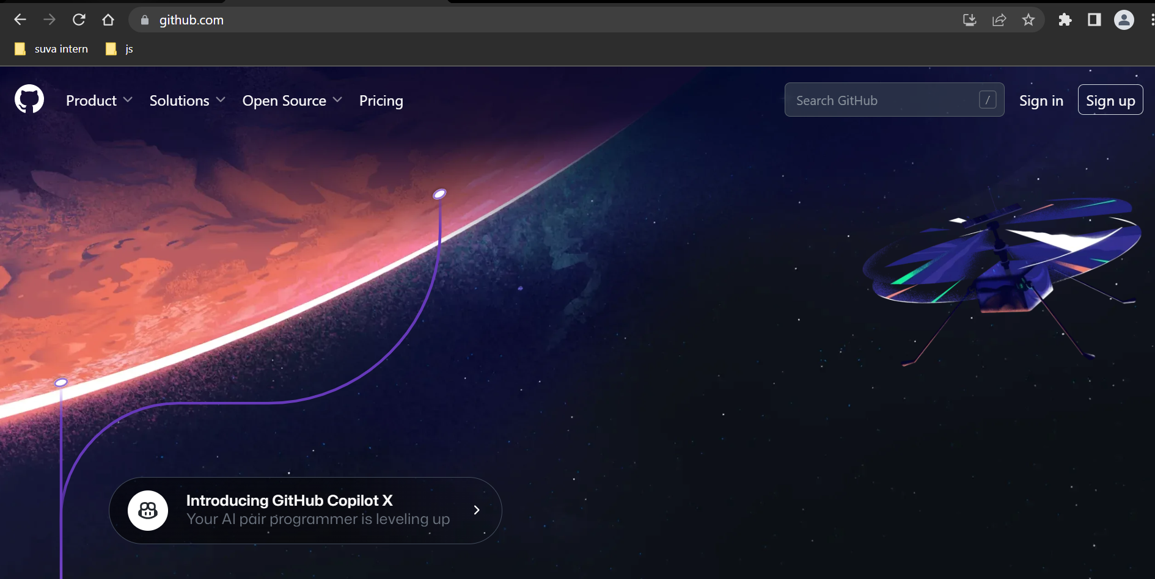

Slide 10
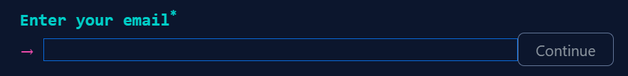
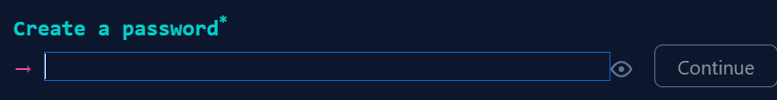
Deine private E-Mail
Dein Passwort

Slide 11
Plugins vs & vsC

Slide 12
Prettier
AutoSave
Python
C# Extension
Go Lang
Java
LiveServer

Slide 13
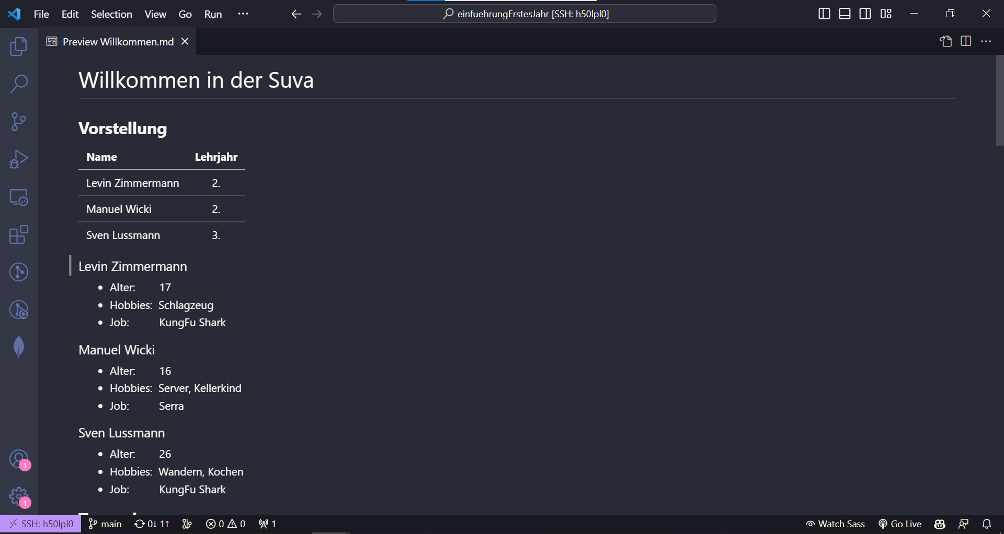

Slide 14
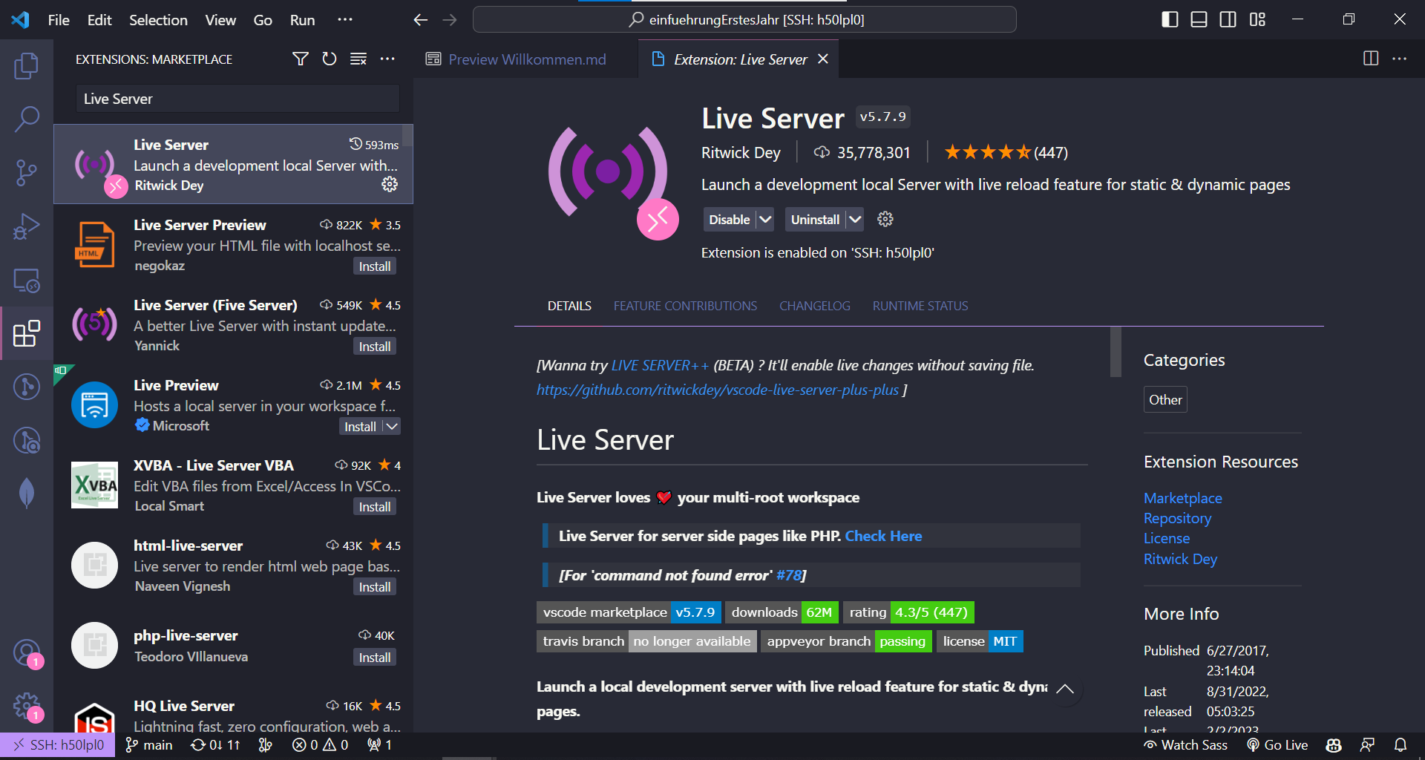

Slide 15
Einführung

Slide 16
Hypertext Markup Language & Cascading Style Sheets
HTML und CSS sind die grundlegenden Bausteine des Webdesigns. HTML ermöglicht die Strukturierung von Webseiten und definiert die verschiedenen Elemente, wie Überschriften, Absätze, Links und Bilder. CSS hingegen kümmert sich um das Aussehen und das Design der Webseite. Es ermöglicht die Gestaltung von Farben, Schriften, Layouts und anderen visuellen Aspekten einer Webseite. Zusammen bilden und ermöglichen es Entwicklern, ansprechende und benutzerfreundliche Webseiten zu gestalten.
HTML und CSS, das Rückgrat jeder Website

Slide 17
Aufgaben
Git-Repository kopieren und anschauen
Aufgaben 1-3 lösen
Lösung zeigen

Slide 18
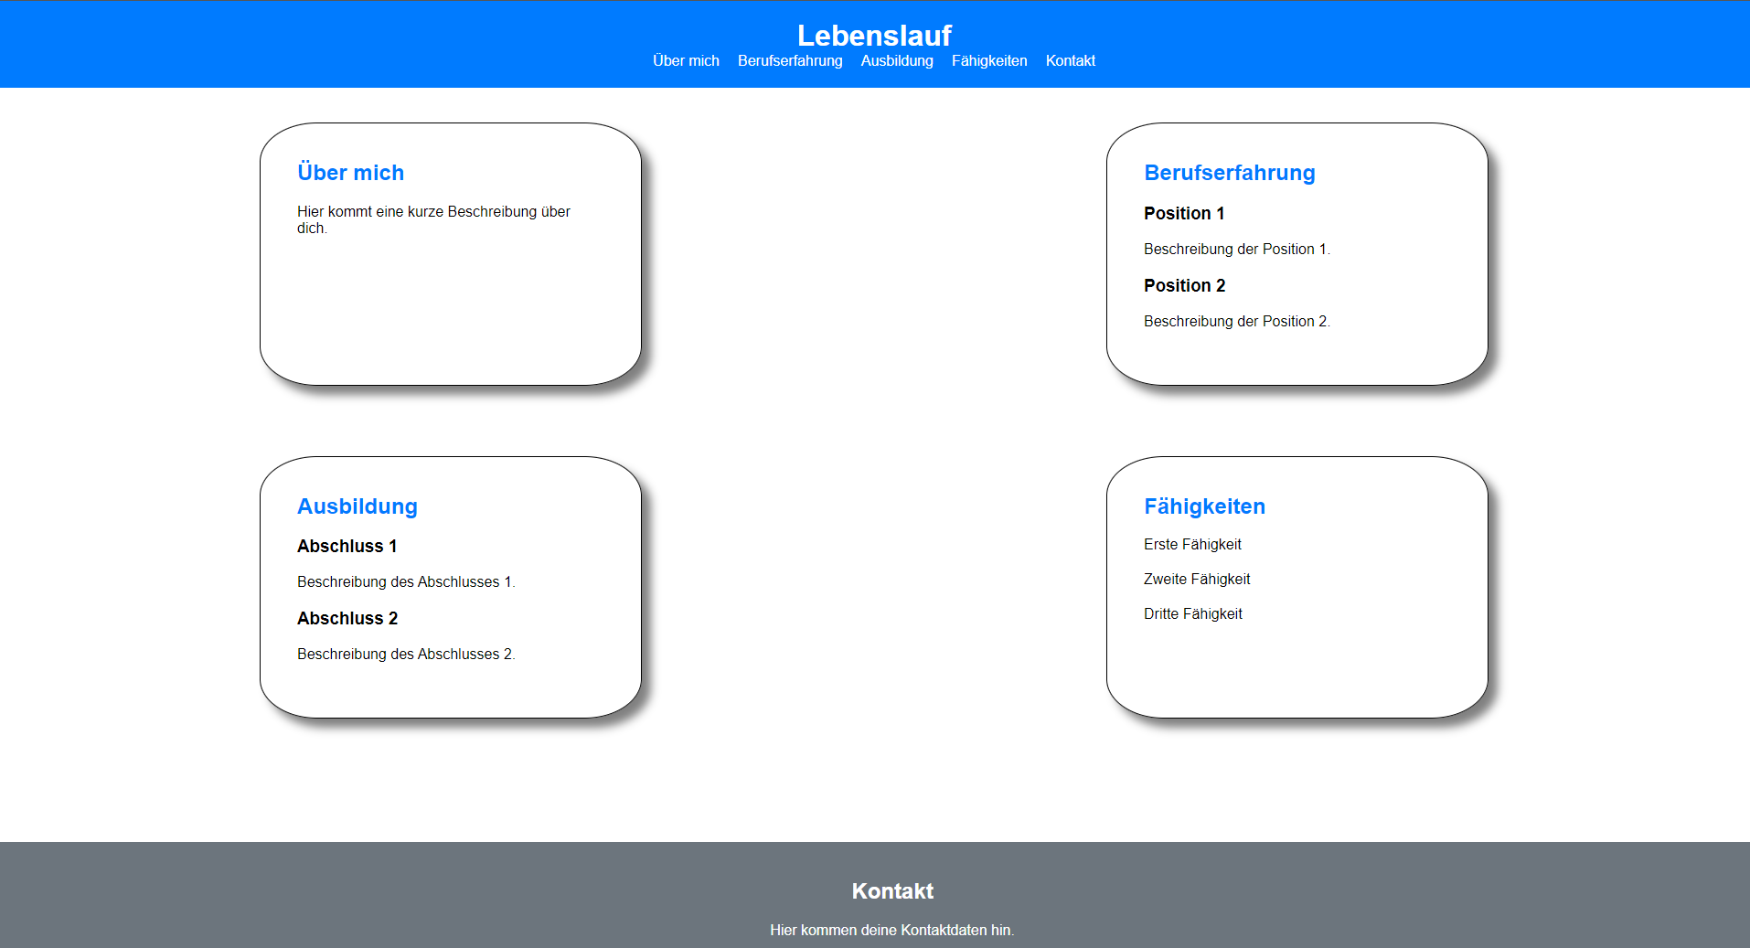

Slide 19
PANDORA
PANDORA

Slide 20
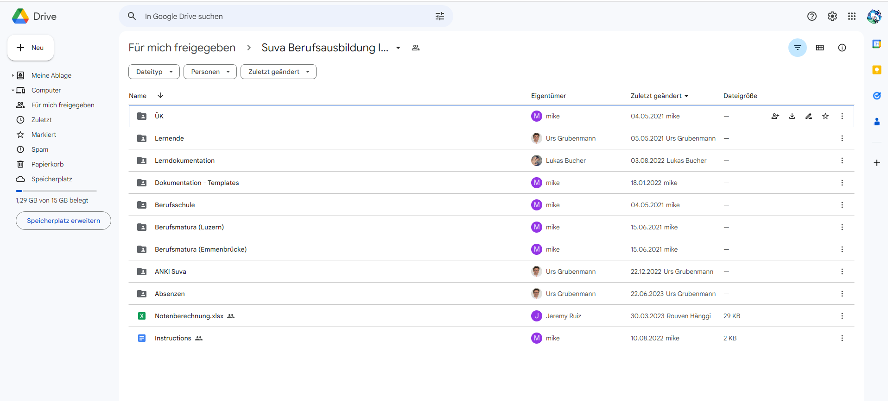
Link:

Slide 21
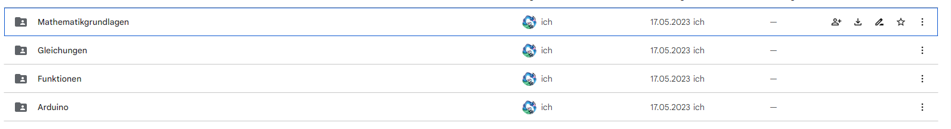

Slide 22


Slide 23
Einführung

Slide 24
JavaScript
JavaScript (JS) ist eine weit verbreitete Programmiersprache, die vor allem im Webumfeld eingesetzt wird. Sie ermöglicht die Interaktion mit Webseiten und die dynamische Manipulation von Inhalten. JS wurde ursprünglich entwickelt, um einfache Skriptfunktionen auf Webseiten auszuführen, hat sich jedoch im Laufe der Jahre zu einer leistungsfähigen und vielseitigen Sprache entwickelt.

Slide 25
JS Aufgaben
Git Repository anschauen / erklären
Aufgaben 4-7 machen
Lösungen reviewen

Slide 26
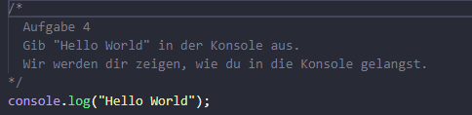
Aufgabe 4

Slide 27
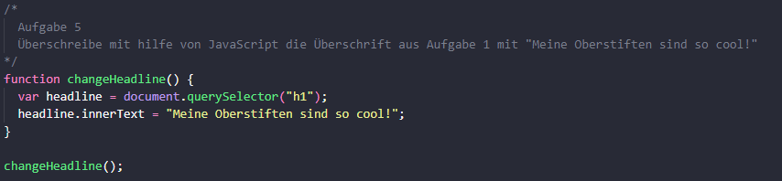
Aufgabe 5

Slide 28
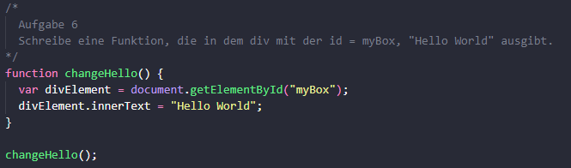
Aufgabe 6

Slide 29
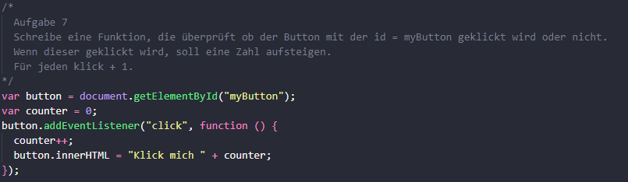
Aufgabe 7

Slide 30
Kahoot über alles mögliche

Slide 31
